Slide 1




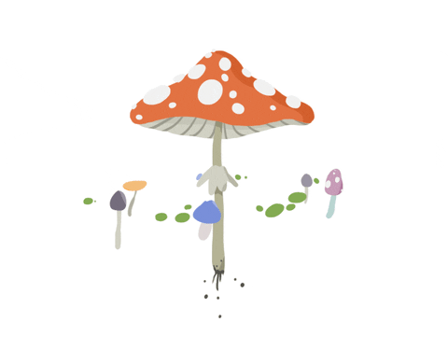

ĐA DẠNG NẤM
Notes:
本PPT模板部分元素使用了幻灯片母版制作。如果需要修改，点击-视图-幻灯片母版-修改；完成后关闭编辑母版即可。

Slide 2
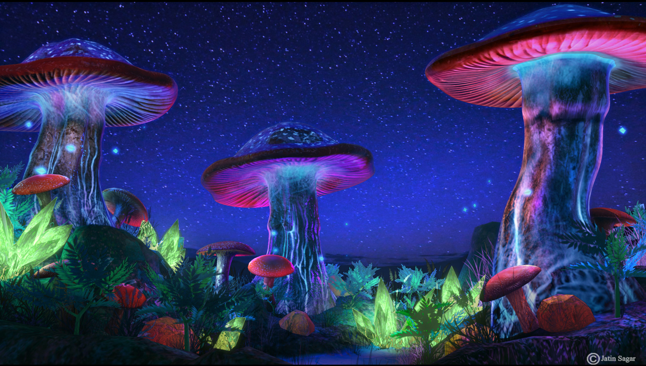

Slide 3
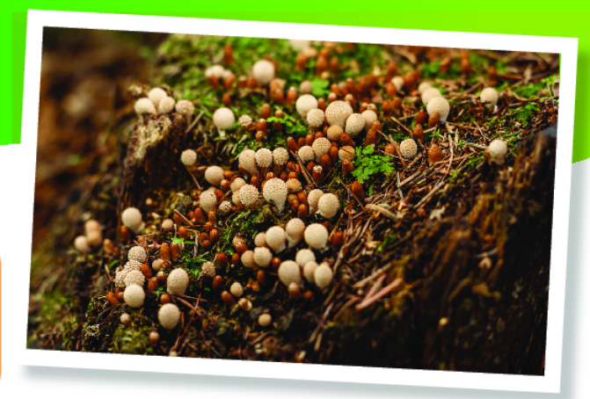


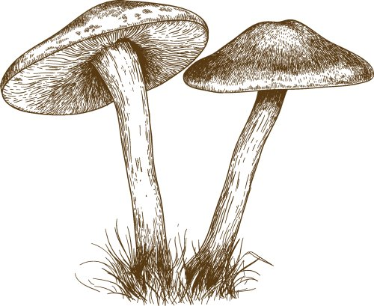
Các em có biết vì sao những “cây nấm” nhỏ bé này lại được coi là những sinh vật to lớn nhất trên Trái Đất.
Những “cây nấm” mọc lên sau cơn mưa, những đám mốc đen trên bánh mì hay món mộc nhĩ chúng ta hay ăn, tất cả đều là sinh vật thuộc giới Nấm.

Slide 4
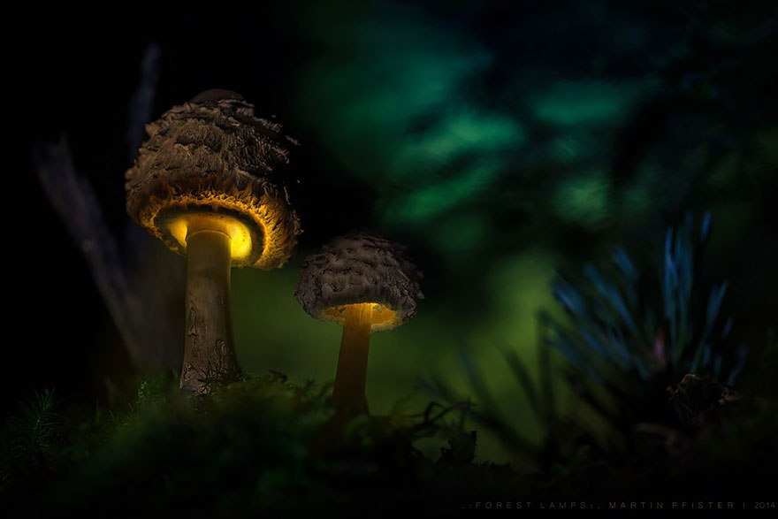
Thảo luận nhóm các câu hỏi dưới đây:
Em hãy kể tên một số loại nấm mà em biết?
Trong tự nhiên có nhiều loại nấm em hãy kể tên những loại nấm có thể ăn được.
Bên cạnh những loại nấm có giá trị dinh dưỡng cao, cũng có những loại nấm gây độc, gây bệnh. Vậy làm sao em có thể phân biệt được nấm độc và không độc?
Thảo luận nhóm các câu hỏi dưới đây:
Em hãy kể tên một số loại nấm mà em biết?
Trong tự nhiên có nhiều loại nấm em hãy kể tên những loại nấm có thể ăn được.
Vì sao nấm không thuộc về giới Thực vật hay giới Động vật?

Slide 5
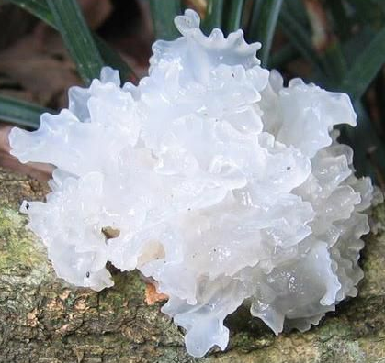
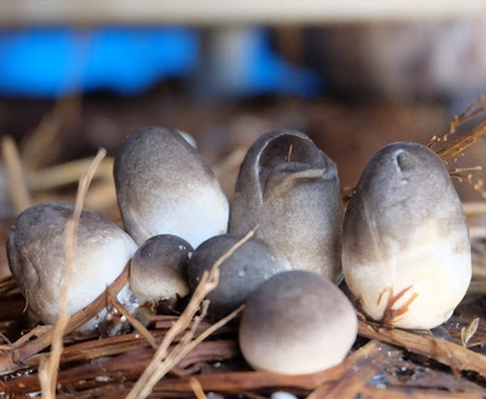
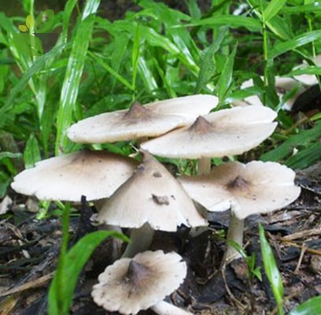
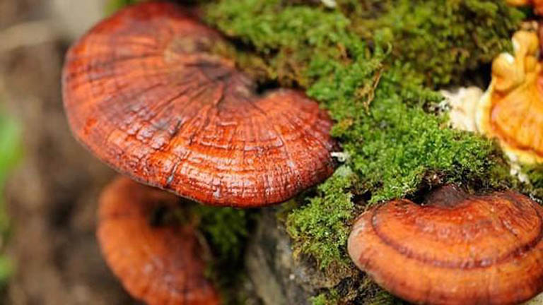
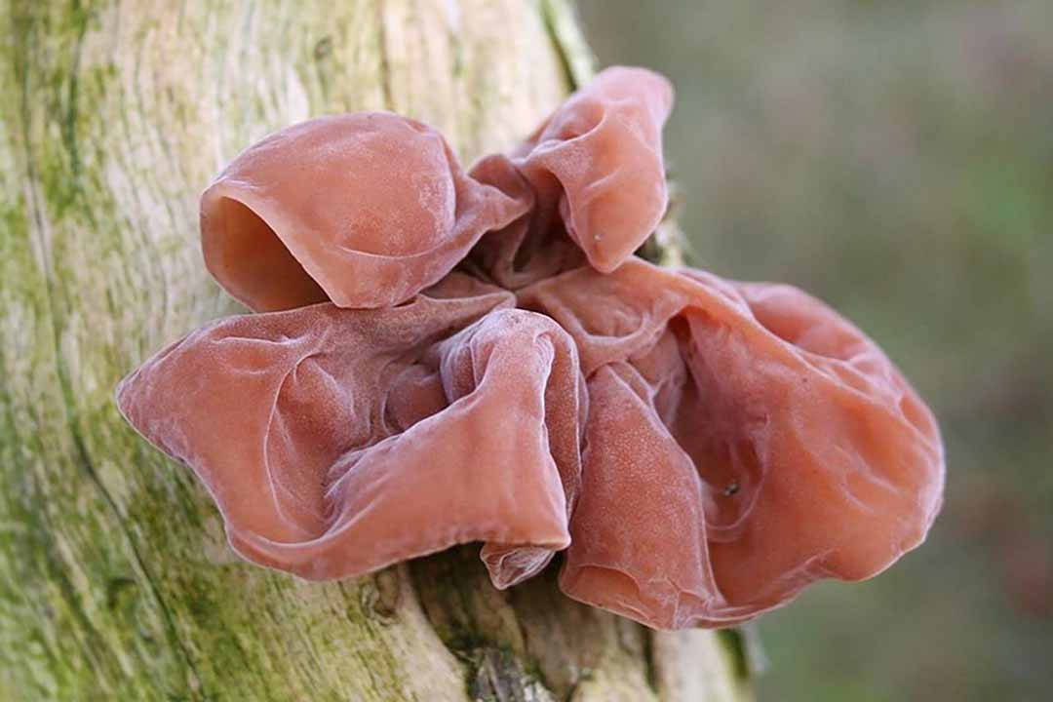
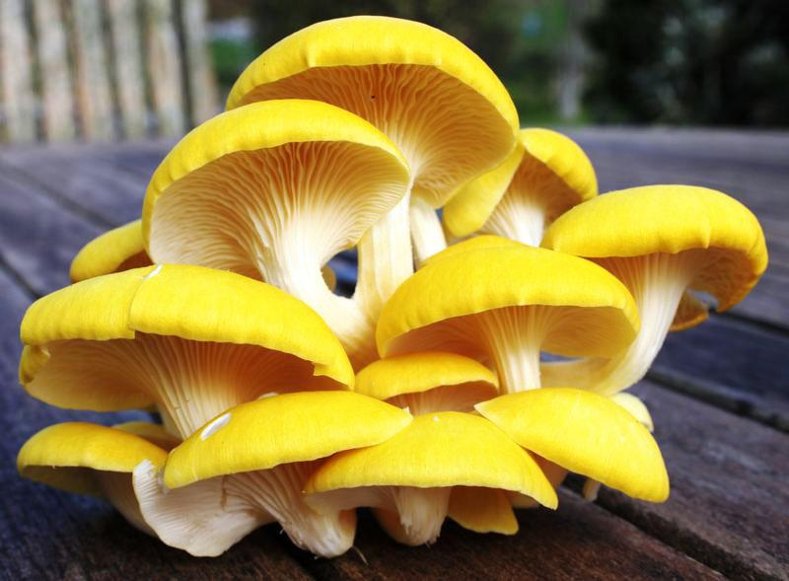
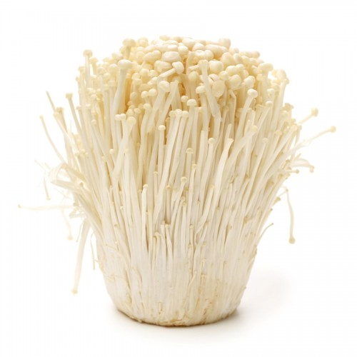
Hãy kể tên những loại nấm dưới đây.
QUAN SÁT
MỘT SỐ LOẠI NẤM ĂN ĐƯỢC

Slide 6
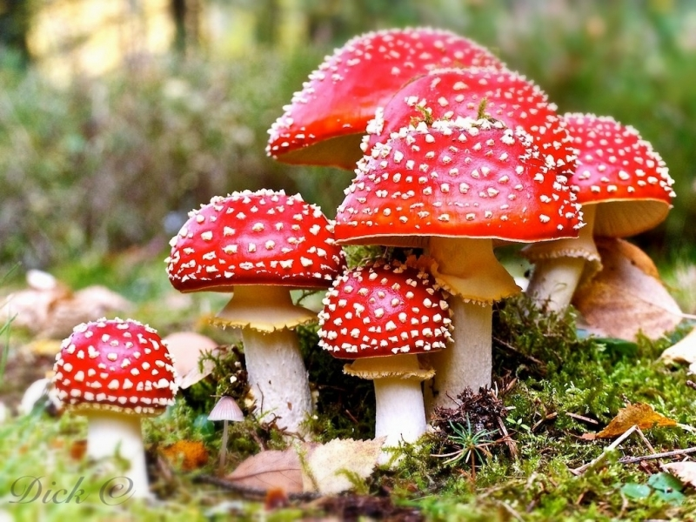
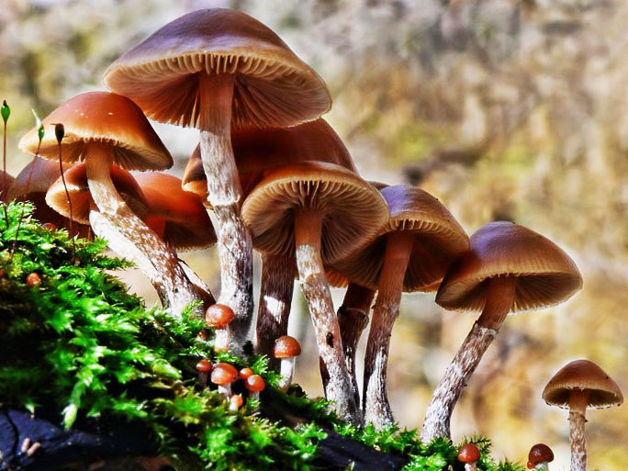
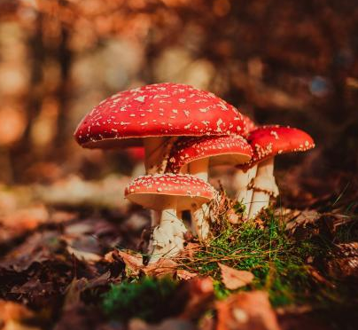
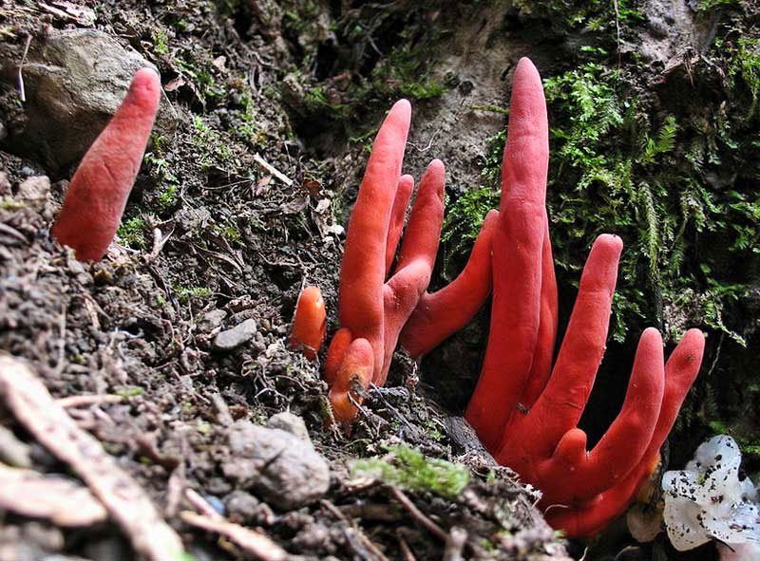
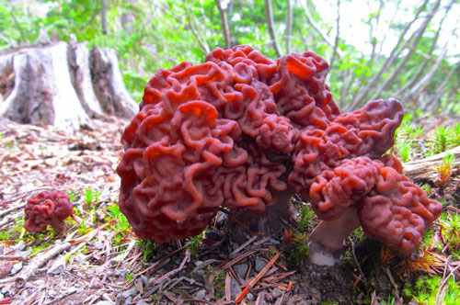
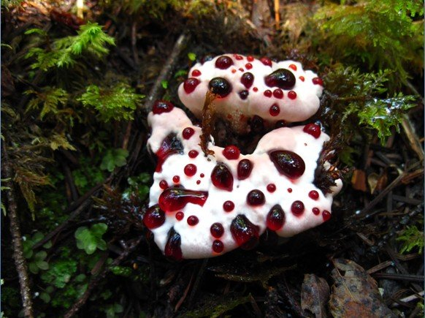
NHỮNG LOẠI NẤM ĐỘC

Slide 7
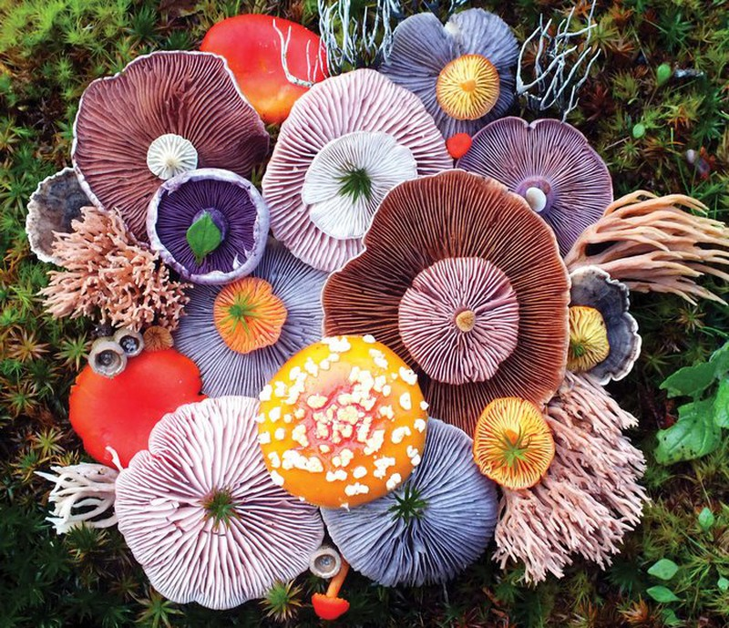
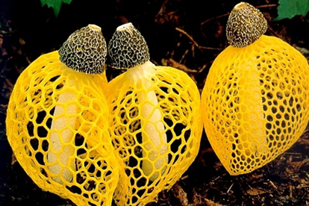
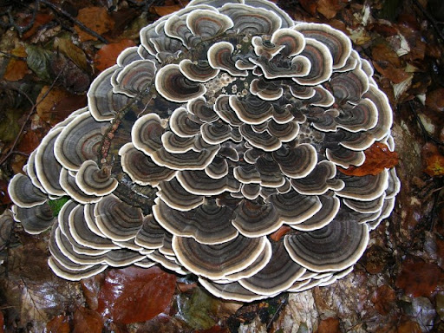
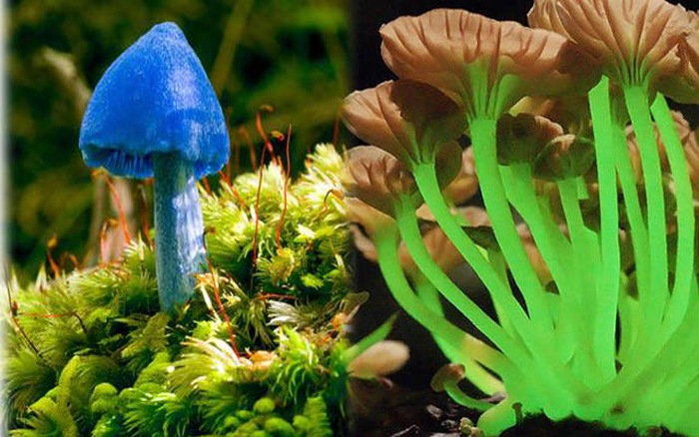
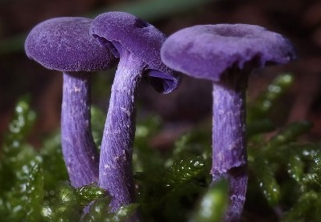
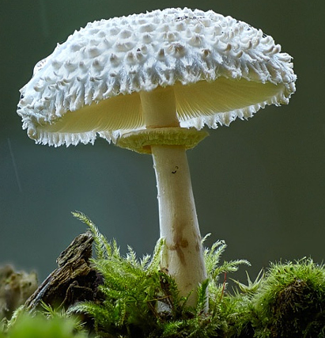
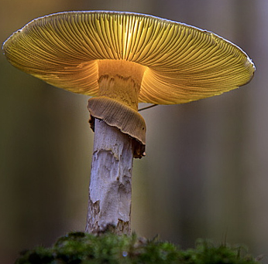
MỘT SỐ LOẠI NẤM ĐẸP

Slide 8
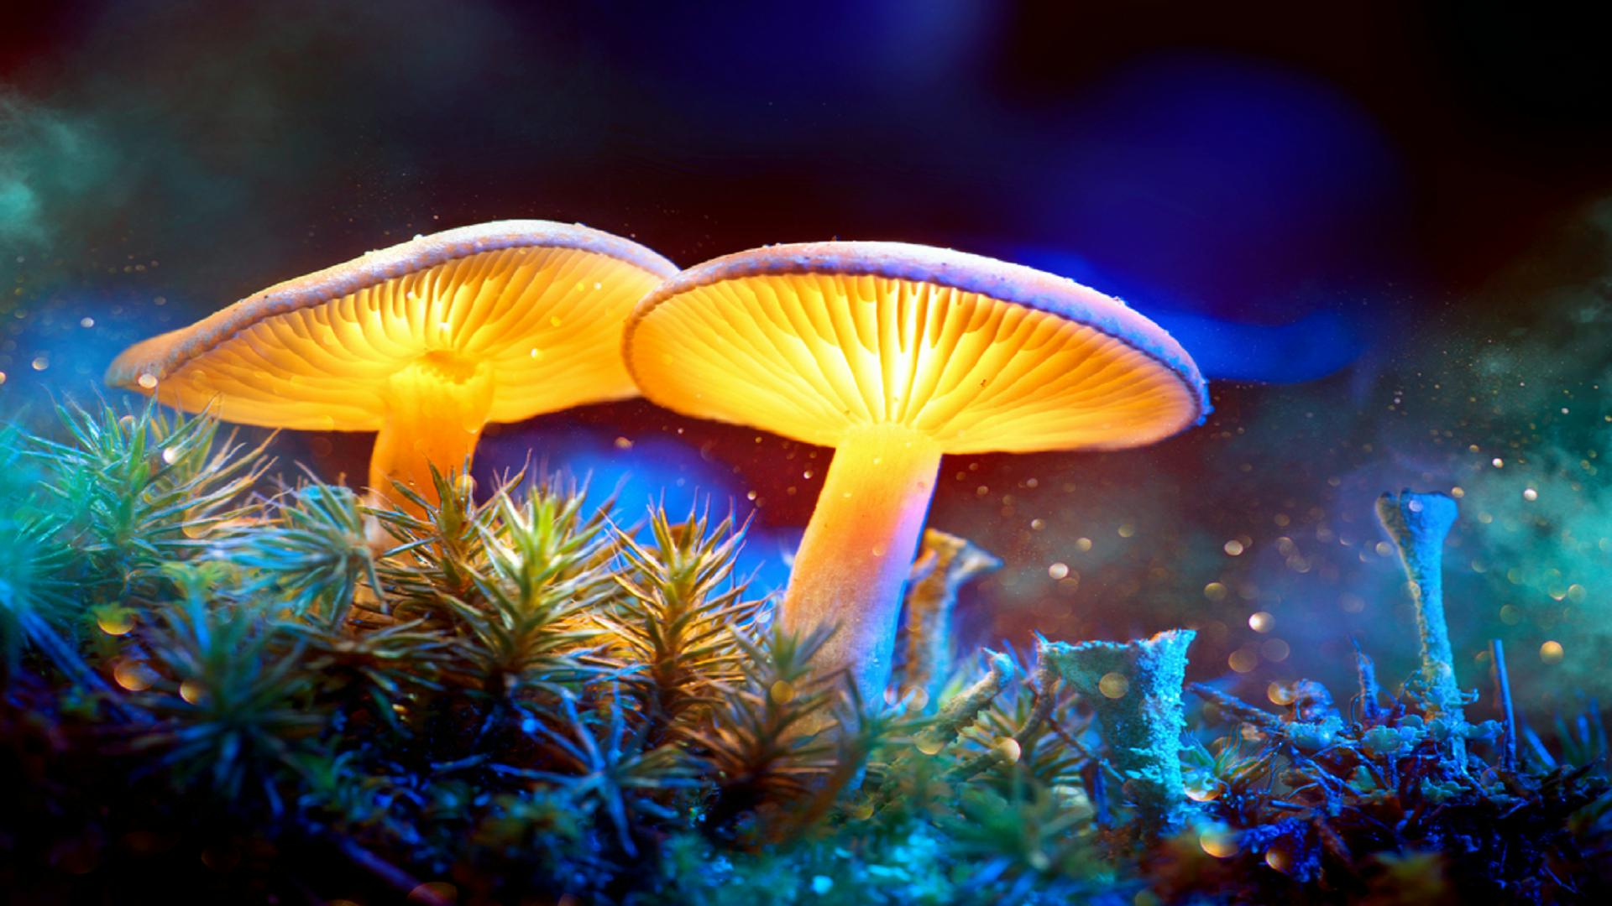

Slide 9




01
NHẬN BIẾT MỘT SỐ ĐẠI DIỆN NẤM
02
MỤC TIÊU
NÊU SỰ ĐA DẠNG VÀ VAI TRÒ NẤM
03
BỆNH DO NẤM GÂY RA VÀ CÁCH PHÒNG, CHỐNG
04
GIẢI THÍCH HIỆN TƯỢNG ĐỜI SỐNG

Slide 10
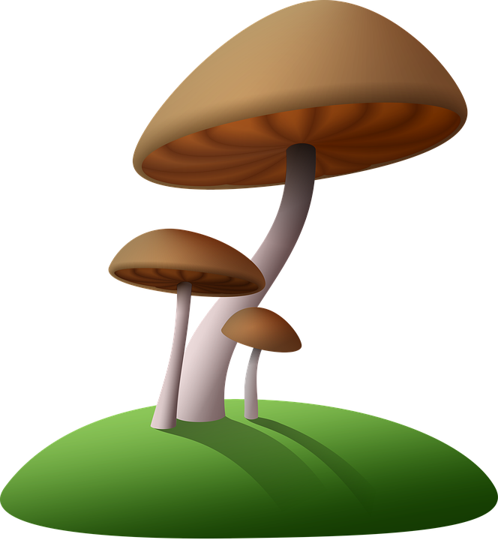
SỰ ĐA DẠNG CỦA NẤM
Phần 1
CÁNH DIỀU – KHTN 6

Slide 11

Quan sát video nói về nấm

Slide 12
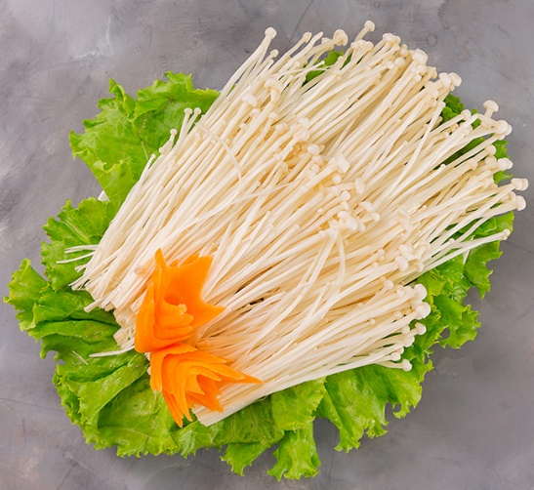
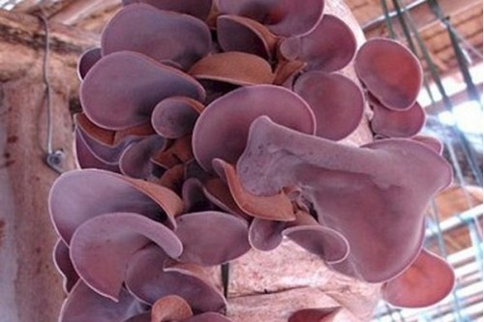
QUAN SÁT MỘT SỐ LOẠI NẤM
Hãy kể tên các loài nấm bên dưới
Nấm tuyết
Nấm rơm
Nấm kim châm
Nấm mộc nhĩ

Slide 13
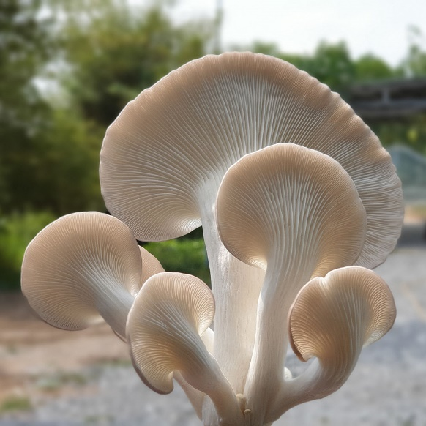
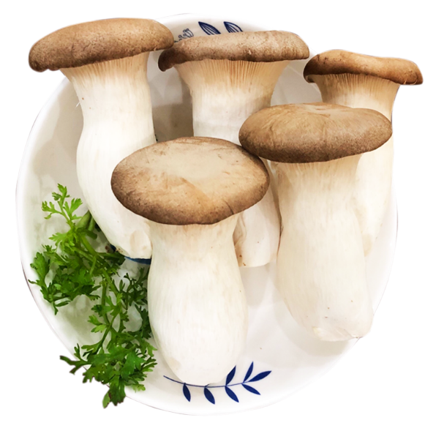
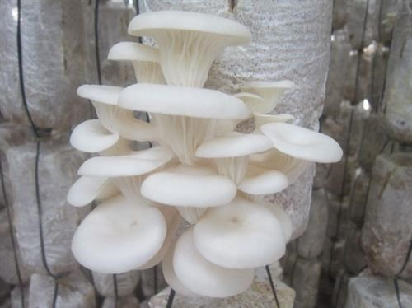
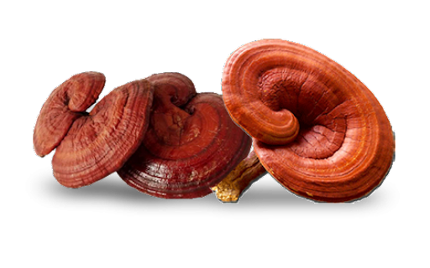
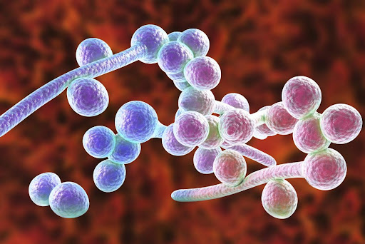
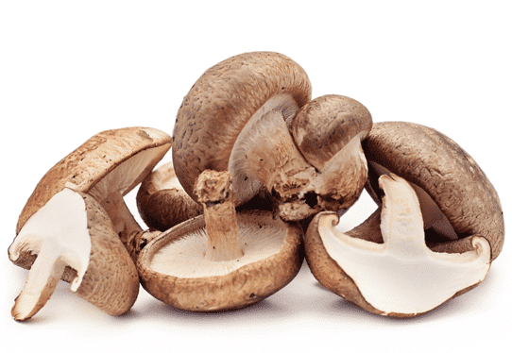
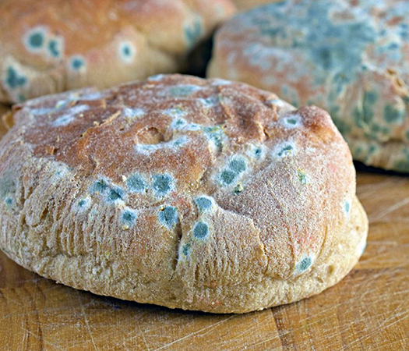
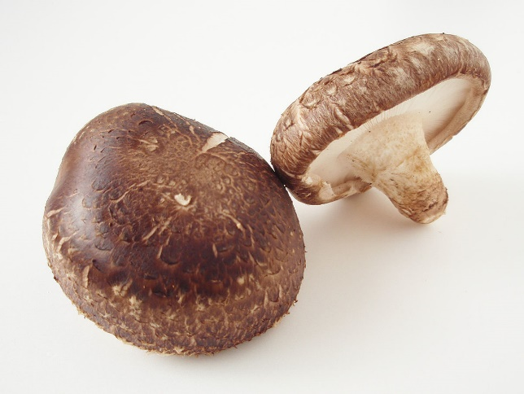
Nấm bào ngư
Nấm đùi gà
Nấm sò trắng
Nấm linh chi
Nấm men
Nấm đông cô
Nấm mốc
Nấm hương
Hình
Một số loại nấm thông dụng trong gia đình

Slide 14
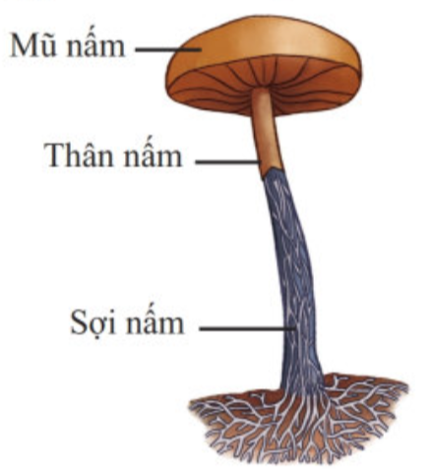

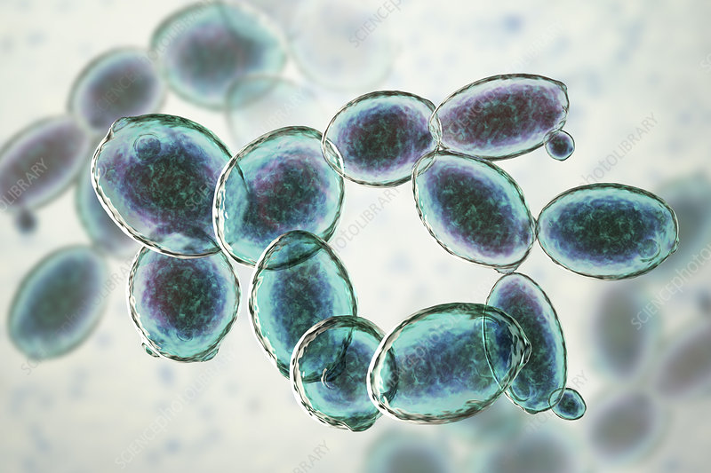
Mũ nấm
Thân nấm
Em có biết kitin là môt thành phần đặc trưng làm cho nấm có thành tế bào cứng và không thấm nước. Thành phần cấu tạo bộ xương ngoài của 1 số ĐV (tôm, cua,..) và nhiều loại côn trùng. Trong y học người dùng làm chỉ tự tiêu trong ca phẩu thuật.
1. Nêu các đặc điểm để nhận biết nấm.
2. Nấm có cách dinh dưỡng như thế nào?
Sợi nấm
Hình 18.2. Nấm đơn bào (nấm men)
Hình 18.3. Cấu tạo của nấm đa bào
Nấm là sinh vật nhân thực, thành tế bào bằng chất kitin. Gồm các thành phần: mũ nấm, thân nấm, sợi nấm.
Cách dinh dưỡng dưỡng: dị dưỡng, thức ăn là chất hữu cơ có trong môi trường.

Slide 15
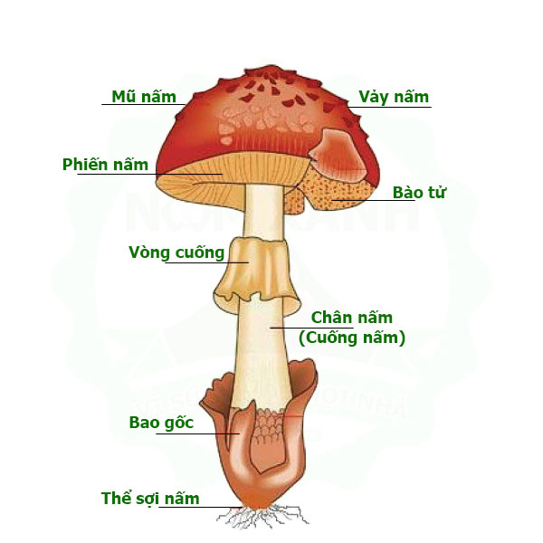
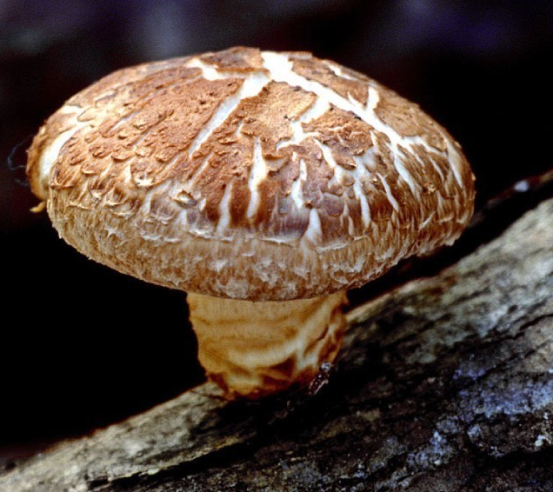
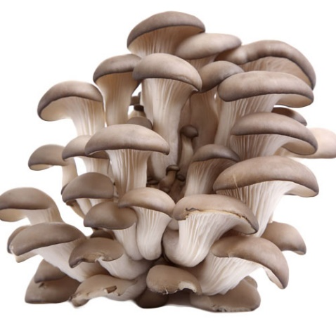
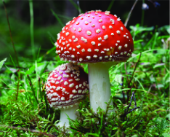
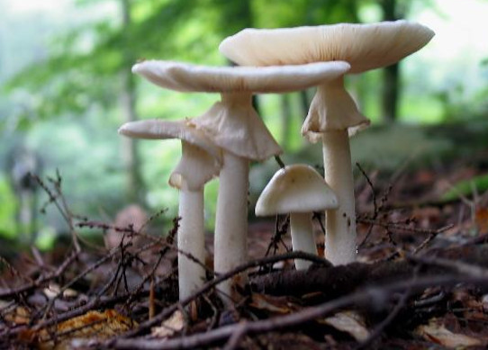
TÌM HIỂU SỰ ĐA DẠNG CỦA NẤM
Bào tử đảm
Nấm hương
Nấm sò
Nấm độc đỏ
Nấm mộc nhĩ
Nấm độc tán trắng
Một số đại diện nấm đảm

Slide 16
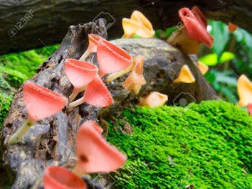
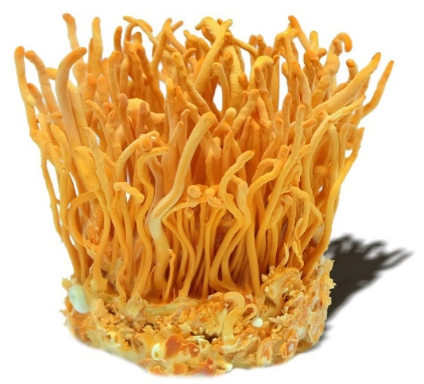
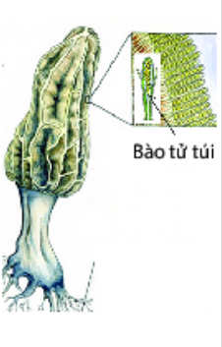
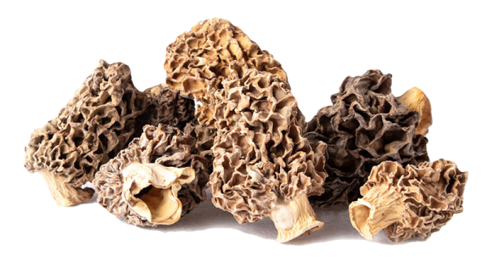
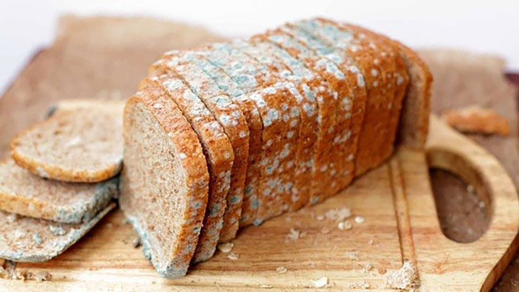
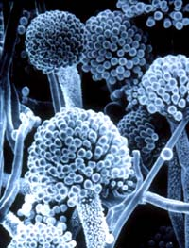
TÌM HIỂU SỰ ĐA DẠNG CỦA NẤM
Bào tử túi
Nấm men
Nấm cốc
Nấm đông trùng hạ thảo
Một số đại diện nấm túi
Nấm bụng dê
Nấm mốc

Slide 17
THẢO LUẬN NHÓM
Hoàn thành phiếu học tập dưới đây:
PHIẾU HỌC TẬP SỐ 1 – SINH HỌC 6 Nhóm: Lớp:
Câu hỏi | Trả lời
1. Hãy nhận xét về hình dạng của nấm. | ?
2. Hãy chỉ ra điểm khác biệt giữa cấu tạo cơ thể nấm độc và các loại nấm khác. | Nấm thường | Nấm độc
 | ? | ?

Slide 18
THẢO LUẬN NHÓM
Hoàn thành phiếu học tập dưới đây:
PHIẾU HỌC TẬP SỐ 2 – SINH HỌC 6 Nhóm: Lớp:
Câu hỏi | Trả lời
1. Em hãy phân biệt nấm túi và nấm đảm. | Nấm túi | Nấm đảm
 | ? | ?
2. Hãy chỉ ra điểm khác biệt để phân biệt nấm độc với các loại nấm khác. | Nhìn bằng mắt | Ngửi mũi
 | ? | ?

Slide 19
HƯỚNG DẪN TRẢ LỜI
PHIẾU SỐ 1
Câu hỏi | Trả lời
1. Hình dạng nấm. | Hình bầu dục, hình mũ, hình cốc, hình sợi,….
2. Hãy chỉ ra điểm khác biệt giữa cấu tạo cơ thể nấm độc và các loại nấm khác. | Nấm thường | Nấm độc
 | Được sử dụng làm thức ăn: nấm hương, nấm rơm, nấm sò, nấm mộc nhĩ,… | Nấm không nên ăn: nấm mốc cà chua (có thể gây đau bụng hoặc ngộ độc), nấm độc đỏ, nấm độc tán trắng,…
 | Cấu tạo chung của nấm: mũ, cuống, sợi nấm
 |  | Nấm độc có thêm bộ phận như vòng cuống nấm, bao gốc nấm và có màu sắc sặc sỡ.

Slide 20
HƯỚNG DẪN TRẢ LỜI
PHIẾU SỐ 2
Câu hỏi | Trả lời
1. Em hãy phân biệt nấm túi và nấm đảm. | Nấm túi | Nấm đảm
 | Nấm thể dạng hình túi Sinh sản bằng bào tử túi | Nấm thể dạng hình mũ Sinh sản bằng bào tử đảm
2. Hãy chỉ ra đặc điểm nấm độc bằng nhìn và ngửi. | Nhìn bằng mắt | Ngửi mũi
 | Nấm độc có màu sắc sặc sỡ, nhiều màu, nổi bật (đốm đen, đỏ, trắng,… ở mũ nấm) Thường khi ngắt có nhựa chảy ra | Nấm độc có mùi cay, mùi hắc hoặc mùi đắng sộc lên,….

Slide 21

Nhân tế bào
Chất tế bào
Mũ nấm
Vòng
cuống nấm
Phiến nấm
Cuống nấm
Bao gốc
nấm
Màng tế bào
Sợi nấm
Nấm men
Nấm độc đỏ
Nấm hương
Hình
Cấu tạo nấm đơn bào và nấm đa bào
  Quan sát hình trên, hãy nêu sự khác nhau giữa đặc điểm cấu tạo nấm men so với các nấm khác.
  Từ đó, em hãy phân biệt nấm đơn bào và nấm đa bào.

Slide 22
Nhân tế bào
Chất tế bào
Mũ nấm
Vòng
cuống nấm
Phiến nấm
Cuống nấm
Bao gốc
nấm
Màng tế bào
Sợi nấm
Nấm men
Nấm độc đỏ
Nấm hương
Hình
Cấu tạo nấm đơn bào và nấm đa bào
TRẢ LỜI
    Nấm men có cơ thể chỉ gồm 1 tế bào nên gọi là nấm đơn bào; các loại nấm còn lại có hệ sợi nấm cấu tạo từ nhiều tế bào được gọi là nấm đa bào.
    Nấm đơn bào chỉ có 1 tế bào. Nấm đa bào có hệ sợi nấm đa bào.

Slide 23
TÌM HIỂU SỰ ĐA DẠNG CỦA NẤM
Nấm là những sinh vật nhân thực, đơn hoặc đa bào, sống dị dưỡng
Thành tế bào được cấu tạo bằng kitin
Một số nấm lớn có cơ quan sinh sản là thể quả (mũ nấm)
Môi trường sống đa dạng. Chúng có thể sống cộng sinh hoặc kí sinh trên cơ thể động vật, thực vật, con người hoặc sống trên môi trường giàu dinh dưỡng như đất, rơm rạ, thân cây gỗ mục,….
Hình dạng và kích thước vô cùng đa dạng, có những loại có thể quan sát bằng mắt thường những cũng có thể quan sát dưới kính hiển vi.
VẬY

Slide 24
MỘT SỐ NHÓM ĐẠI DIỆN
NẤM TÚI
NẤM ĐẢM
NẤM TIẾP HỢP
Là loại nấm thể quả có dạng túi
Sinh sản bằng bào tử túi
Ví dụ: nấm mốc đen bánh mì, nấm men rượu, nấm bụng dê, nấm cục,…
Nấm thể quả dạng hình mũ
Sinh sản bằng bào tử đảm
Ví dụ: nấm rơm, nấm hương, nấm sò, nấm linh chi,….
Sợi nấm màu nâu, xám, phân nhánh,
Sinh trưởng nhanh gây ôi thiu của thức ăn như bánh mì, dâu, cam,… trong quá trình cất trữ.

Slide 25



Em hãy xác định môi trường sống của một số nấm bằng cách hoàn thành theo mẫu:
Tên nấm | Môi trường
Tên nấm | Môi trường
Nấm rơm
Rơm rạ
Thân cây mục
Nấm mộc nhĩ
Thân cây gỗ mục, môi trường ẩm,…
Nấm cốc
Trong rừng những nơi môi trường ẩm.
Quần áo, tường ẩm, đồ dùng, trên cơ thể sinh vật, thức ăn,…
Nấm mốc
Nấm độc tán trắng

Slide 26

Phần 2
VAI TRÒ & TÁC HẠI CỦA NẤM

Slide 27





VAI TRÒ CỦA NẤM TRONG TỰ NHIÊN VÀ THỰC TIỄN

Slide 28

Quan sát hình bên dưới, em hãy nêu vai trò của nấm trong tự nhiên.
Trong tự nhiên, nấm tham gia vào quá trình phân hủy chất thải và xác động vật, thực vật thành các chất đơn giản cung cấp cho cây xanh và làm sạch môi trường.
Hình
Nấm phân hủy xác sinh vật và chất hữu cơ

Slide 29








Món ăn từ nấm
Nấm men trong men nở
Nấm đông trùng hạ thảo
Thực phẩm chức năng
Từ thông tin gợi ý trong hình, em hãy nêu vai trò của nấm đối với đời sống con người.
Thuốc trừ sâu sinh học từ nấm mốc

Slide 30
Một số nấm dùng làm thức ăn: nấm rơm, nấm hương, nấm mộc nhĩ,….
Nấm được sử dụng làm tác nhân lên men trong sản xuất rượu, bia, bánh mì,…; nấm men
Nấm được sử dụng làm thực phẩm chức năng bổ dưỡng cơ thể: nấm linh chi, nấm vân chi,….
Nấm được sử dụng làm thuốc trừ sâu sinh học: một số nấm có khả năng kí sinh trên cơ thể sâu làm ngưng trệ các quá trình sống của sâu.
VAI TRÒ

Slide 31






MỘT SỐ BỆNH DO NẤM
TÌM HIỂU

Slide 32




Bệnh nấm da tay
Bệnh nấm mốc cá
Bệnh viêm phổi do nấm
Bệnh mốc xám dâu tây
Biểu hiện: xuất hiện mảng da màu đỏ kèm vảy, ngứa, nhức, cảm giác nóng rát lòng bàn tay.
Biểu hiện: trên da xuất hiện vùng trắng xám, sau đó nấm phát triển thành các búi trắng như bông, cá bơi lội bất thường, da tróc vẩy.
Biểu hiện: sốt cao kéo dài, ho khan, đau ngực, khó chịu ở ngực.
Biểu hiện: đầu tiên là những đốm nâu sang xuất hiện, sau đó lan rộng cả quả, phủ một lớp mốc xám và làm cho quả bị khô; hoa và quả non có thể bị nhiễm bệnh.
Hình
Một số bệnh do nấm gây ra
Quan sát hình, hãy kể tên một số bệnh do nấm gây ra. Các bệnh đó có biểu hiện như thế nào?

Slide 33




Nấm gây bệnh đạo ôn cho cây lúa
Nấm gây bệnh hắc lào ở da người
Nấm gây bệnh lang ben ở da người
Nấm gây bệnh nấm da ở mèo
Hình
Một số bệnh do nấm gây ra

Slide 34

Từ những thông tin hình, hãy nêu con đường lây truyền bệnh do nấm gây ra.
Tiếp xúc với cơ thể nhiễm bệnh
QUAN SÁT
Tiếp xúc với vật nuôi nhiễm bệnh
Dùng chung đồ với người bệnh
Hãy nêu một số phương thức lây truyền bệnh do nấm gây ra.
Tiếp xúc với môi trường ô nhiễm
Tiếp xúc với bụi, đất chứa nấm gây bệnh
Nấm mốc
Hình
Các con đường lây truyền bệnh do nấm gây ra

Slide 35


Từ các con đường truyền bệnh do nấm gây ra, em hãy đề xuất một số biện pháp chống các bệnh thường gặp do nấm.
BIỆN PHÁP
Hạn chế tiếp xúc với mầm bệnh, nguồn bệnh, đặc biệt nơi môi trường ẩm mốc;
Bảo hộ an toàn khi tiếp xúc với người bị nhiễm nấm hoặc khử trùng sau khi tiếp xúc với môi trường không an toàn với nấm mốc;
Không dùng chung đồ với người bị nấm mốc, hoặc với người khác. Quần áo sau mặc cần giặt ngay, tránh treo trên giá vài ngày sau đó mặc lại;
Vệ sinh cơ thể đúng cách, đúng thời điểm, an toàn;
Vệ sinh môi trường sạch sẽ.

Slide 36


Slide 37

Alexander Fleming sinh năm 1881 ở Lochfield, xứ Scotland, phía Bắc Vương Quốc Anh. Trong điều kiện như thế, nhiều loại bệnh đã xảy ra ở đây, đặc biệt là các bệnh nhiễm trùng như viêm phổi, bạch hầu, viêm màng não mủ, nhiễm trùng huyết...
Từ nhỏ, Fleming đã chứng kiến một số người thân của mình bị những căn bệnh ấy cướp đi mạng sống. Cũng chính vì thế, từ khi còn bé Fleming đã quyết tâm sẽ trở thành một bác sĩ để cứu giúp những người bệnh.
Từ những năm học trung học, Fleming đã có xu hướng học lệch về các môn sinh vật, hóa học. Khi nộp hồ sơ vào đại học, ông đã ghi danh vào khoa Y, Học viện Y học Saint Mary ở Luân Đôn.

Slide 38


Nấm mốc phát triển tốt ở 22 – 27⁰C. Nguồn bệnh do nấm mốc gây ra có tỉ lệ khá lớn. Bào tử nấm mốc phát tán trong không khí gặp điều kiện thuận lợi sẽ phát triển làm hỏng thức ăn, hỏng các đồ dùng trong nhà và gây bệnh.
Mặc dù vậy, nấm mốc lại đóng vai trò quan trọng trong sản xuất thuốc kháng sinh penicillin.

Slide 39




Năm 1928, ông đã tình cờ phát hiện ra penicillin nhưng phải 10 năm sau thì penicillin mới được nhà hóa học người Anh gốc Đức Ernest Chain, nhà nghiên cứu bệnh học Úc Howard Florey và một số nhà khoa học khác nghiên cứu kĩ.
Tác dụng của penicillin là ngăn cản các vi khuẩn bằng cách làm suy yếu thành tế bào vi khuẩn, do không còn thành tế bào bảo vệ vững chắc, tế bào vi khuẩn sẽ bị tiêu diệt và chết đi.
Pitch Deck Tagline

Slide 40


Slide 41





Phần 3
KĨ THUẬT TRỒNG NẤM

Slide 42


CÁC BƯỚC TRỒNG NẤM
Chuẩn bị nguyên liệu
01
02
Chọn vị trí trồng
Chọn giống nấm, đóng khuôn và gieo giống nấm
03
04
Chăm sóc nấm
05
Thu hoạch

Slide 43

Tại sao người ta không trồng nấm trên đất mà phải trồng trên rơm, rạ?
Nấm rơm có thể trồng trên nền đất khác như đất ruộng, rẫy, vườn cây,….hoặc trong nhà nhưng phải thoát nước tốt, không bị ứ đọng. Nơi trồng nấm rơm phải ít bị ảnh hưởng bởi gió.
Nấm rơm thường mọc trên các giá thể ẩm nên thường được trồng trên rơm, rạ để dễ chăm sóc, dễ xử lí bệnh, không bị ứ đọng nước gây hỏng nấm khi tưới nước.

Slide 44
CÂU HỎI THẢO LUẬN
Có ý kiến: “Môi trường trồng nấm rơm tốt nhất là gần địa điểm có chăn nuôi gia súc”. Theo em, ý kiến trên đúng hay sai? Giải thích.
Nấm men được ứng dụng trong những lĩnh vực nào của đời sống con người?
CÂU SỐ 1
CÂU SỐ 2

Slide 45
TRẢ LỜI CÂU HỎI
CÂU SỐ 1
CÂU SỐ 2
Ý kiến trên hoàn toàn sai
Những địa điểm có chăn nuôi gia súc, gia cầm thường dễ bị ô nhiễm, khuôn viên mất vệ sinh, ẩm thấp là điều kiện cho nấm mốc, các loại vi khuẩn gây bệnh phát triển. Nấm rơm trồng gần những nơi chăn nuôi gia súc, gia cầm, dễ ảnh hưởng giảm năng suất và chất lượng nấm.
Môi trường nấm phải đảm bảo sạch sẽ, khô ráo, cao ráo, bằng phẳng, không bị ngập úng; tránh những nơi chăn nuôi, khu vực chất thải, nước sinh hoạt. Lưu ý tưới nấm bằng nước sạch như nước song, mương, giếng khoan,….tránh nước nhiễm phèn, mặn, hôi thối.
Phổ biến trong các lĩnh sản xuất của đời sống
Trong sản xuất nước mắm, nước tương có thêm thành phần nấm men sẽ làm giảm đi vị chát của muối và loại bỏ mùi tanh khó chịu của cá. Nước tương, nước mắm sẽ thơm ngon, đậm đà.
Trong sản xuất mì gói: nấm men dùng để ăn với mì sẽ tạo cảm giác tô mì thơm ngon, ngọt nước hơn.
Trong sản xuất hạt nêm: nấm men bổ sung 1 – 5% giúp vị ngọt của đạm trong hạt nêm tăng đáng kể.
Trong sản xuất các loại bánh, nấm men không thể thiếu trong quá trình lên men, làm bánh thơm ngon hơn.

Slide 46

BÀI TẬP LƯỢNG GIÁ

Slide 47
1
Câu hỏi: Bào tử đảm là cơ quan sinh sản của loại nấm nào sau đây?
A. Nấm hương.
B. Nấm bụng dê.
C. Nấm mốc.
D. Nấm men.
1
9
3
0
7
2
5
10
4
6
8
ĐÁP ÁN
A
ANS
BACK
Notes:
Các em vừa xem xong videoclip, và bây giờ chúng ta hãy sẵn sàng thảo luận thật nhanh và viết đáp án vào bảng nhóm nhỏ. Mỗi câu hỏi chúng ta chỉ có 10s để trả lời. Khi có hiệu lệnh, các nhóm cùng giơ bảng kết quả nhé. Các em đã nắm luật chơi chưa?
Cô sẽ bắt đầu với câu hỏi số 1…………xin chúc mừng các nhóm….đã có câu trả lời vô cùng chính xác

Slide 48
2
Câu hỏi: Thuốc kháng sinh penicillin sản xuất từ?
A. Nấm men.
B. Nấm mốc.
C. Nấm mộc nhĩ.
D. Nấm độc đỏ.
1
9
3
0
7
2
5
10
4
6
8
ĐÁP ÁN
B
ANS
BACK
Notes:
Các em vừa xem xong videoclip, và bây giờ chúng ta hãy sẵn sàng thảo luận thật nhanh và viết đáp án vào bảng nhóm nhỏ. Mỗi câu hỏi chúng ta chỉ có 10s để trả lời. Khi có hiệu lệnh, các nhóm cùng giơ bảng kết quả nhé. Các em đã nắm luật chơi chưa?
Cô sẽ bắt đầu với câu hỏi số 1…………xin chúc mừng các nhóm….đã có câu trả lời vô cùng chính xác

Slide 49
3
Câu hỏi: Quy trình chế biến rượu vang cần sinh vật nào sau đây:
A. Nấm men.
B. Vi khuẩn.
C. Nguyên sinh vật.
D. Virus.
1
9
3
0
7
2
5
10
4
6
8
ĐÁP ÁN
A
ANS
BACK
Notes:
Các em vừa xem xong videoclip, và bây giờ chúng ta hãy sẵn sàng thảo luận thật nhanh và viết đáp án vào bảng nhóm nhỏ. Mỗi câu hỏi chúng ta chỉ có 10s để trả lời. Khi có hiệu lệnh, các nhóm cùng giơ bảng kết quả nhé. Các em đã nắm luật chơi chưa?
Cô sẽ bắt đầu với câu hỏi số 1…………xin chúc mừng các nhóm….đã có câu trả lời vô cùng chính xác

Slide 50

4
Quan sát hình về cấu tạo nấm độc và trả lời câu hỏi:
Tên các thành phần được đánh số từ (1) đến (6).
Thành phần cấu tạo nào thường có ở nấm độc mà không có ở nấm ăn được
3
1
4
5
ĐÁP ÁN
2
a. (1) Vòng cuống nấm, (2) Bao gốc nấm, (3) Mũ nấm, (4) Phiến nấm, (5) Cuống nấm, (6) Sợi nấm.
b. (1), (2).
6
ANS
BACK
Notes:
Các em vừa xem xong videoclip, và bây giờ chúng ta hãy sẵn sàng thảo luận thật nhanh và viết đáp án vào bảng nhóm nhỏ. Mỗi câu hỏi chúng ta chỉ có 10s để trả lời. Khi có hiệu lệnh, các nhóm cùng giơ bảng kết quả nhé. Các em đã nắm luật chơi chưa?
Cô sẽ bắt đầu với câu hỏi số 1…………xin chúc mừng các nhóm….đã có câu trả lời vô cùng chính xác

Slide 51
5
Tại sao khi lấy mẫu nấm mốc để làm thực hành, để đảm bảo an toàn chúng ta phải sử dụng găng tay và khẩu trang cá nhân?
ĐÁP ÁN
Vì bào tử nấm mốc rất nhẹ, dễ dàng phát tán trong không khí và dễ gây kích ứng da khi tiếp xúc trực tiếp.
ANS
BACK
Notes:
Các em vừa xem xong videoclip, và bây giờ chúng ta hãy sẵn sàng thảo luận thật nhanh và viết đáp án vào bảng nhóm nhỏ. Mỗi câu hỏi chúng ta chỉ có 10s để trả lời. Khi có hiệu lệnh, các nhóm cùng giơ bảng kết quả nhé. Các em đã nắm luật chơi chưa?
Cô sẽ bắt đầu với câu hỏi số 1…………xin chúc mừng các nhóm….đã có câu trả lời vô cùng chính xác

Slide 52
6
Hãy chỉ ra dấu hiệu hình thái để nhận biết nấm độc trong tự nhiên.
ĐÁP ÁN
Về hình thái, nấm độc thường có màu sắc sặc sỡ, thường có đầy đủ các thành phần của cây nấm (mũ nấm, vòng cuống nấm, bao gốc nấm, cuống nấm,...).
ANS
BACK
Notes:
Các em vừa xem xong videoclip, và bây giờ chúng ta hãy sẵn sàng thảo luận thật nhanh và viết đáp án vào bảng nhóm nhỏ. Mỗi câu hỏi chúng ta chỉ có 10s để trả lời. Khi có hiệu lệnh, các nhóm cùng giơ bảng kết quả nhé. Các em đã nắm luật chơi chưa?
Cô sẽ bắt đầu với câu hỏi số 1…………xin chúc mừng các nhóm….đã có câu trả lời vô cùng chính xác

Slide 53









BÀI TẬP VỀ NHÀ

Slide 54
HOÀN THIỆN BÀI TẬP SÁCH GIÁO KHOA
Câu 1. Dựa vào đặc điểm nào để phân biệt nấm đơn bào và nấm đa bào, nấm đảm và nấm túi, nấm độc và nấm không độc? Lấy ví dụ.
Câu 2. Em thấy nấm mốc thường xuất hiện ở điều kiện thời tiết nào? Kể tên những vị trí dễ xuất hiện nấm mốc xung quanh em.
Câu 3. Hãy nêu một số biện pháp phòng chống bệnh nấm gây nên trên da người.

Slide 55

CÁM ƠN CÁC EM ĐÃ CHÚ Ý LẮNG NGHE
Chương trình giáo dục mới - KHTN 6 – Phần Sinh học
Biên soạn: PHẠM HỮU HIẾU
Gmail: dr.phh2907@gmail.com
SĐT: 0354223098

